Slide 2
THAmK YOU!
Om, ôm , ơm
mEXT

Slide 3
THAmK YOU!
bơm xe
mEXT

Slide 4
THAmK YOU!
thôn xóm
mEXT

Slide 5
THAmK YOU!
chôm chôm
mEXT

Slide 6
THAmK YOU!
lom khom
mEXT

Slide 7
THAmK YOU!
Nhà bé Hà có chú chó đốm.
mEXT

Slide 8
Bài 37: em êm im um
Thứ ba ngày 31 tháng 10 năm 2023
Tiếng Việt
GIÁO VIÊN: Đường Thị Hồng

Slide 9
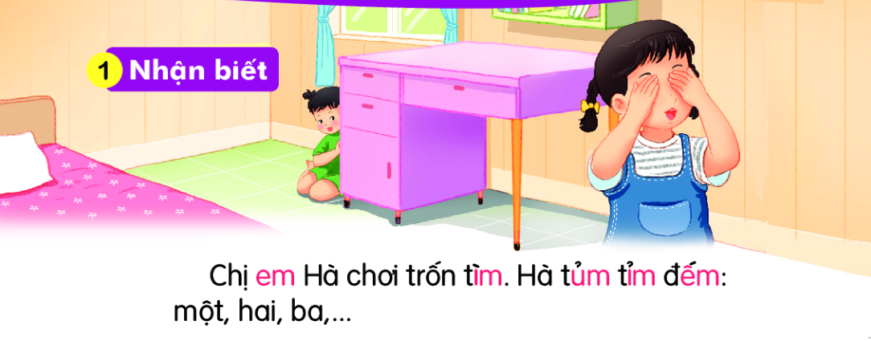
Thứ ba ngày 31 tháng 10 năm 2023
em
Chị em Hà chơi trốn tìm. Hà tủm tỉm đếm: một, hai, ba,…
tìm
tủm
tỉm
đếm

Slide 10
Thứ ba ngày 31 tháng 10 năm 2023
em
êm
im
um
đ
êm
đếm

Slide 11
Thứ ba ngày 31 tháng 10 năm 2023
êm
em
kem
nếm
hẻm
em
mềm
êm
ím
um
um
mỉm
tím
chụm
mũm
mỉm

Slide 12
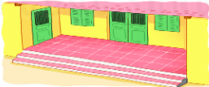
Thứ ba ngày 31 tháng 10 năm 2023
tủm tỉm
tem thư
thềm
tủm
tỉm
em
thềm nhà

Slide 13
Thứ ba ngày 31 tháng 10 năm 2023
3
Viết
em êm im um
thềm nhà tủm tỉm

Slide 14
Thứ ba ngày 31 tháng 10 năm 2023

Slide 15
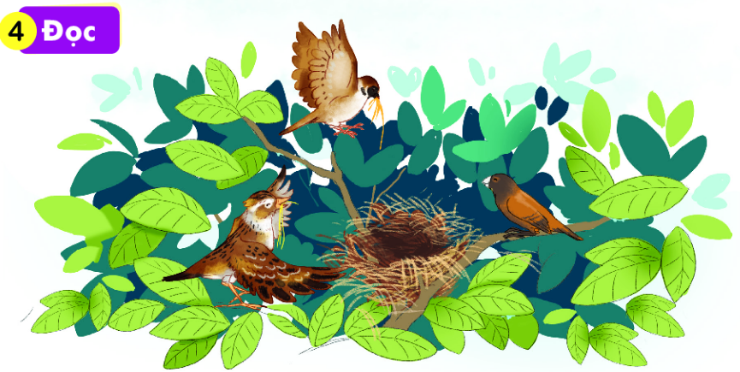
Thứ ba ngày 31 tháng 10 năm 2023
4
Đọc
Chim ri cần cù tìm cỏ khô về làm tổ. Đêm qua, nó bị ốm. Chim sẻ và chim sơn ca đến thăm, đem cho nó túm rơm. Chim ri cảm ơn sẻ và sơn ca.
Chim ri cần cù tìm cỏ khô về làm tổ. Đêm qua, nó bị ốm. Chim sẻ và chim sơn ca đến thăm, đem cho nó túm rơm. Chim ri cảm ơn sẻ và sơn ca.

Slide 16
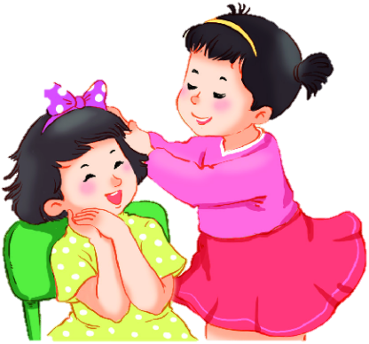
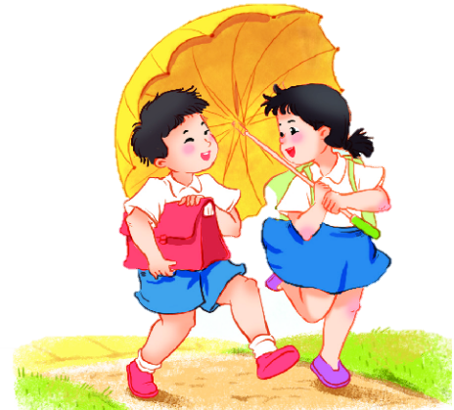
Thứ ba ngày 31 tháng 10 năm 2023
5
Nói
Giúp bạn

Slide 17
em
em
em
em
êm
êm
êm
êm
im
im
im
im
um
um
um
um

Slide 18
thềm nhà
tủm tỉm

Slide 19
TIẾT HỌC ĐẾN ĐÂY LÀ HẾT RỒI Cô tạm biết các con nhé

